Slide 1

Антон Павлович Чехов
«Чайка»
Юбилей - 130 лет
(1896)

Slide 2

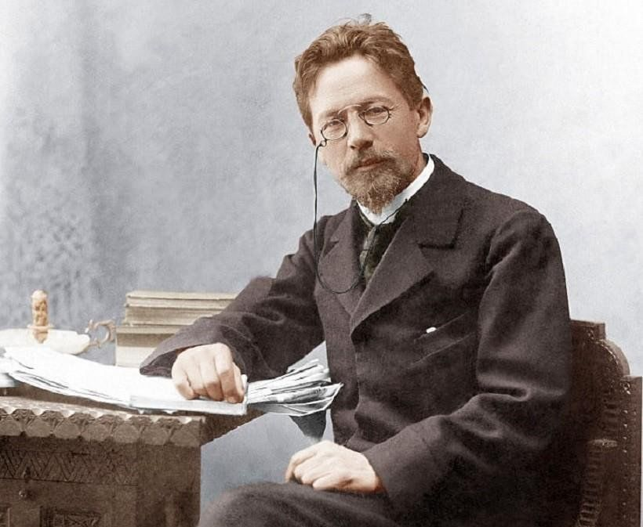
Антон Павлович Чехов (1860 – 1904)
«Когда нечего больше сказать, то говорят: молодость, молодость...»
Антон Павлович Чехов — выдающийся деятель русской и мировой культуры. За 25 лет творчества (1879–1904) он написал более 500 произведений, включая юмористические рассказы, фельетоны, серьёзные рассказы, повести и пьесы, ставшие классикой.
Помимо литературы и медицины, Чехов активно занимался благотворительностью, помогая голодающим, детям, крестьянам и туберкулёзным больным.

Slide 3

О чём пьеса «Чайка»?
Действие происходит в усадьбе крупного чиновника Петра Николаевича Сорина, герои пьесы «Чайки» — жители и гости усадьбы. Актриса Ирина Аркадина, сестра Сорина, её сын Константин Треплев, известный писатель Борис Тригорин, молодая актриса Нина Заречная вовлечены в сложный клубок взаимоотношений, где находится место и эстетическим спорам, и любовным треугольникам. Тригорин, давний любовник Аркадиной, оставляет её ради Нины, но в итоге «возвращается к своим прежним привязанностям»; Нина предпочитает Тригорина Треплеву и, даже брошенная им, продолжает его любить. Развязка — смерть Треплева.

Slide 4
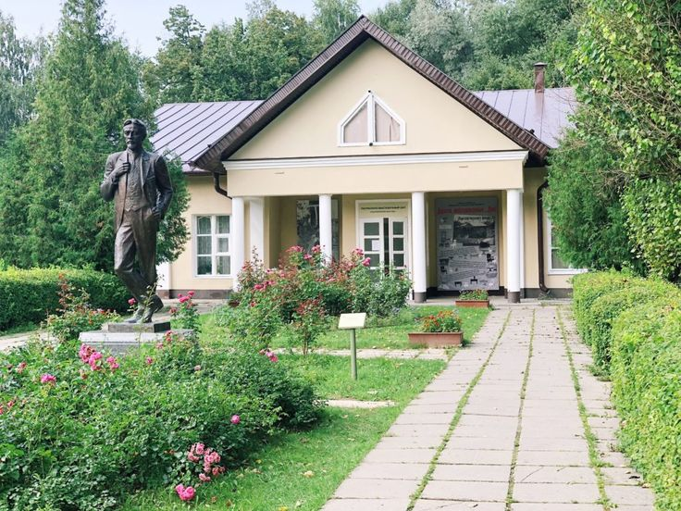
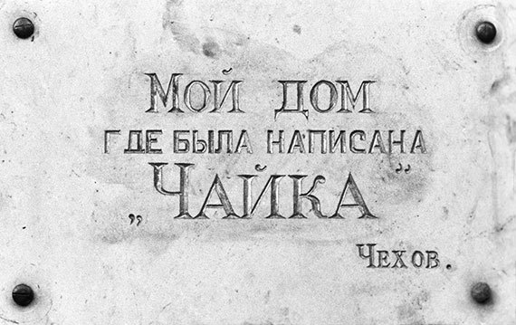
Когда была написана книга?
Пьеса «Чайка» написана Чеховым в Мелихове (1892–1899) в октябре — ноябре 1895 года и доработана в Москве (январь — март 1896). Представлена в цензуру 15 марта 1896 года. Чехов вносил изменения до 1901 года, убирая лишние детали и уточняя характеристики персонажей.

Slide 5
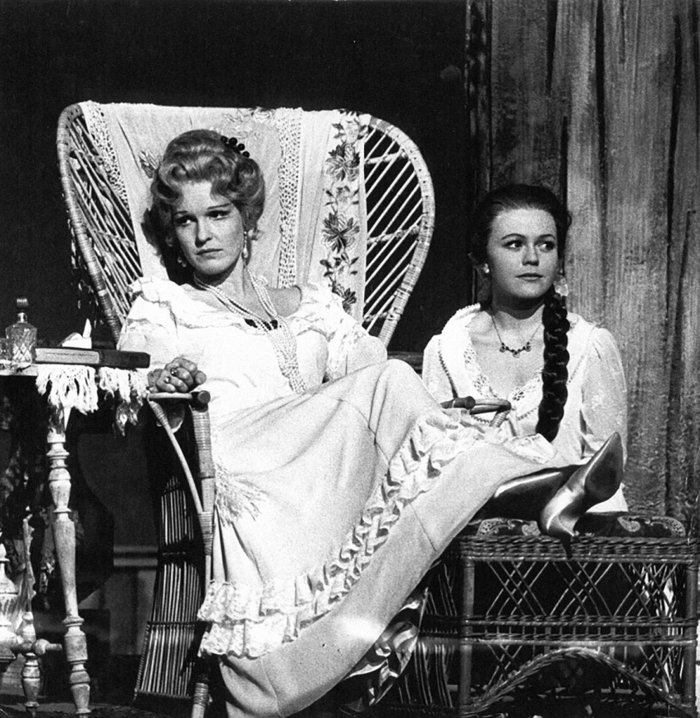
Как она написана?
«Чайка» Чехова — революционное произведение мировой драматургии. Пьеса построена необычно для XIX века: события происходят за сценой, а на сцене — рутинные действия и разговоры о посторонних вещах.
Мотивация поступков героев не проговаривается, из-за чего они кажутся неожиданными. Сюжетные ходы повторяются, создавая лейтмотивы и отвлекая от ключевых событий.
Спектакль «Чайка» в Королевском драматическом театре. Режиссёр Ингмар Бергман. Стокгольм, 1961 год

Slide 6

Как она была опубликована?
Пьеса была опубликована в журнале «Русская мысль» (1896, №12) и впервые поставлена в Александринском театре 17 октября 1896 года.
Сборник пьес Чехова.
Издание Алексея Суворина, 1897 год

Slide 7
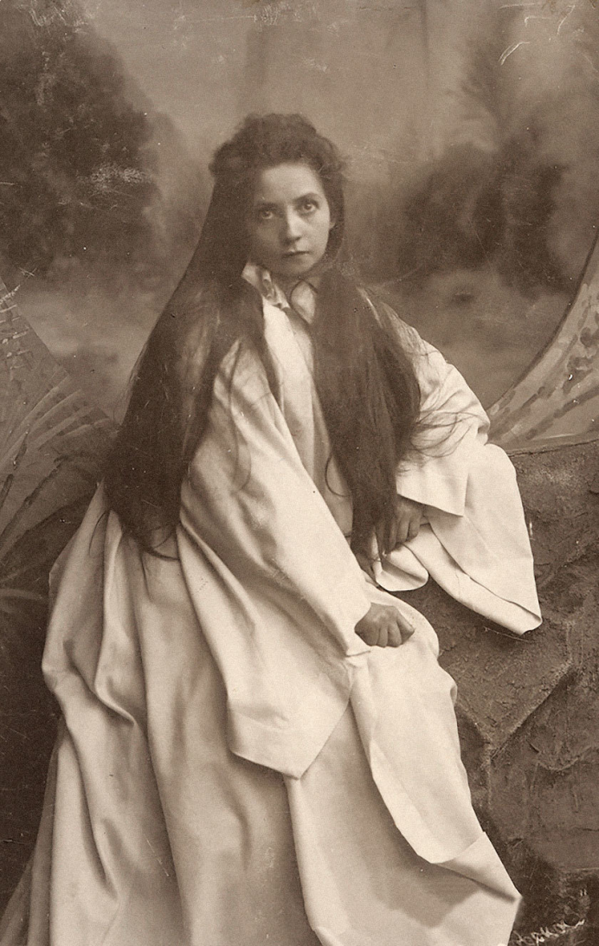
Премьера спектакля
Премьера пьесы закончилась оглушительным провалом, отражённым в петербургской прессе.
Причин такого провала несколько: неготовность публики (да и многих актёров) к драматургии нового типа, неосведомлённость её о том, что фактически пьеса комедией в общепринятом смысле не является, слабость режиссуры.
Вера Комиссаржевская в роли Нины Заречной. 1896 год

Slide 8
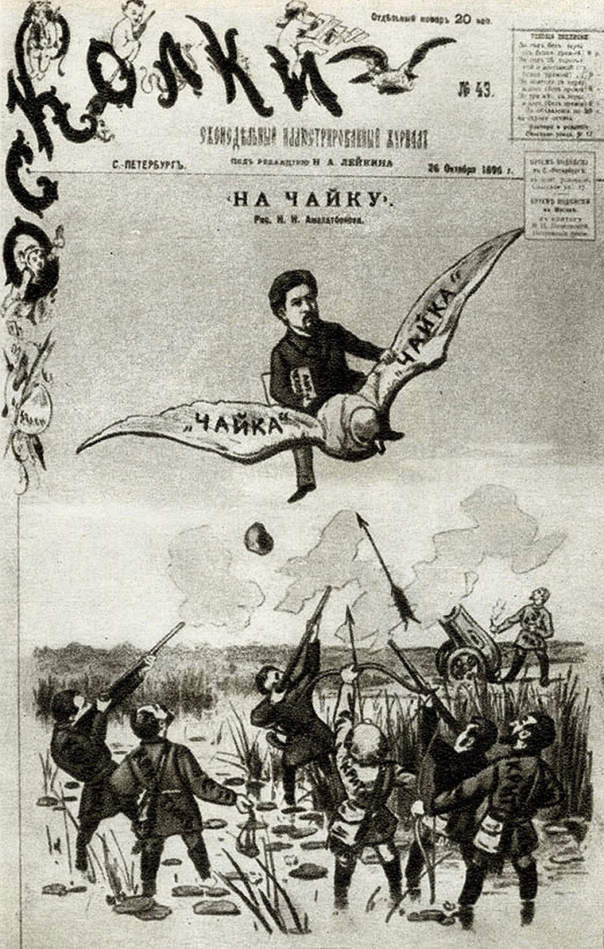
Дальнейшая критика прессы
«Пьеса провалилась… так, как редко проваливались пьесы вообще» — Сын отечества. 1896. 19 октября. № 283.
⁠«Чайка» погибла. Её убило единогласное шиканье всей публики. Точно миллионы пчёл, ос, шмелей наполнили воздух зрительного зала. Так сильно, ядовито было шиканье» — Петербургский листок. 1896. 18 октября. № 288.
Карикатура из журнала «Осколки». 1896 год

Slide 9
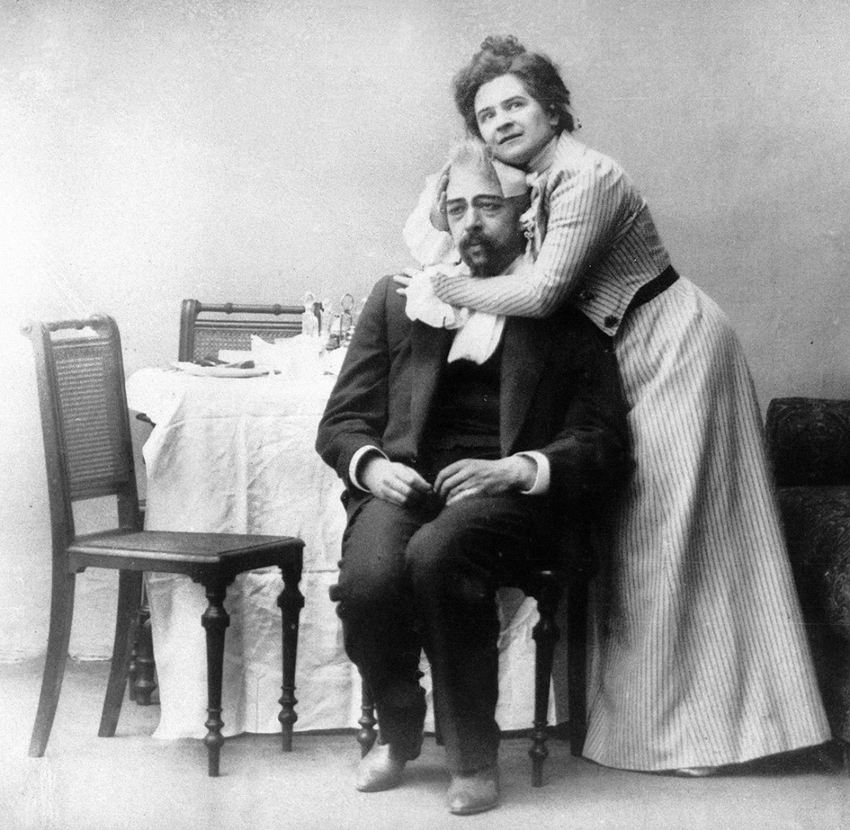
Что было дальше?
Несмотря на неуспех премьеры, в том же 1896 году пьеса была поставлена в Таганроге (на родине Чехова), в Киеве и Ярославле. 17 (29) декабря 1898 года состоялась премьера «Чайки» в Московском Художественном театре. Была возобновлена (в 1902 году) и постановка в Александринском театре.
Неуспех «Чайки» Чехова сменился триумфом благодаря пониманию художественных принципов и соответствию эстетике молодого театра. С 1907 года пьеса начала триумфальное шествие по российским и мировым подмосткам.
Сцена из спектакля «Чайка» в Московском Художественном театре. В роли Аркадиной — Ольга Книппер, в роли Тригорина — Константин Станиславский. 1899 год

Slide 10
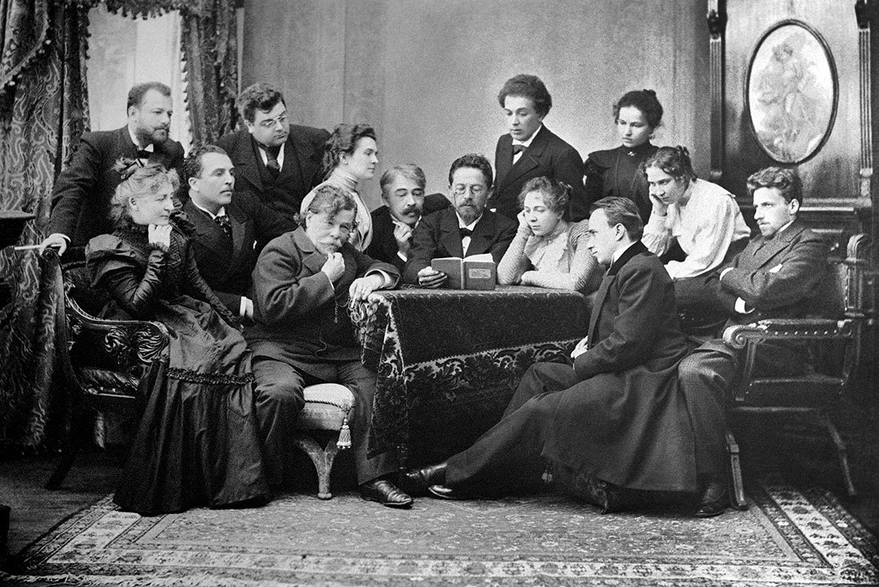
Антон Чехов (в центре) с актёрами Московского Художественного театра за чтением пьесы «Чайка».
1899 год

Slide 11
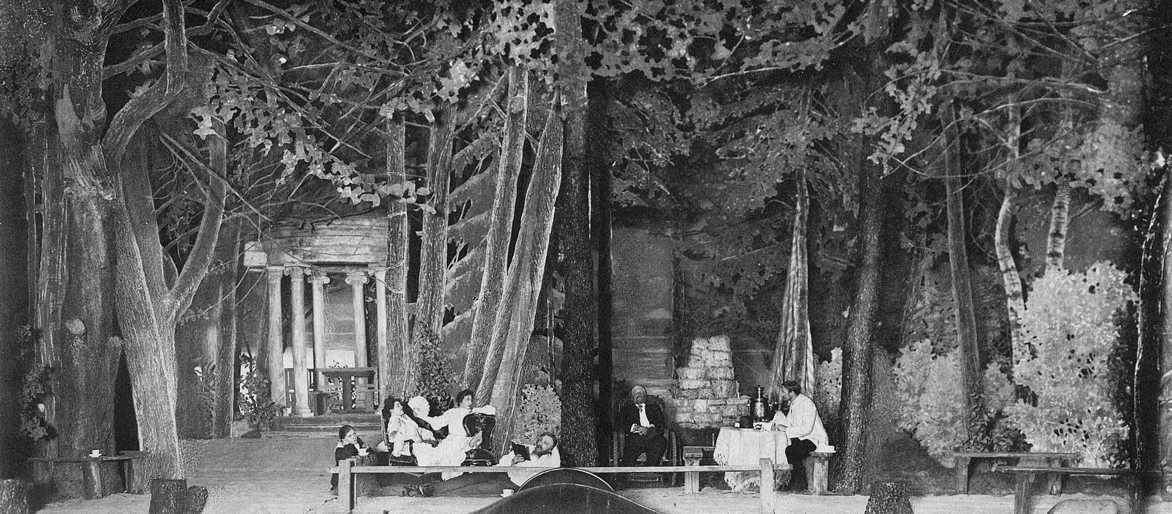
Сцена из спектакля «Чайка». Московский Художественный театр, 1898 год

Slide 12
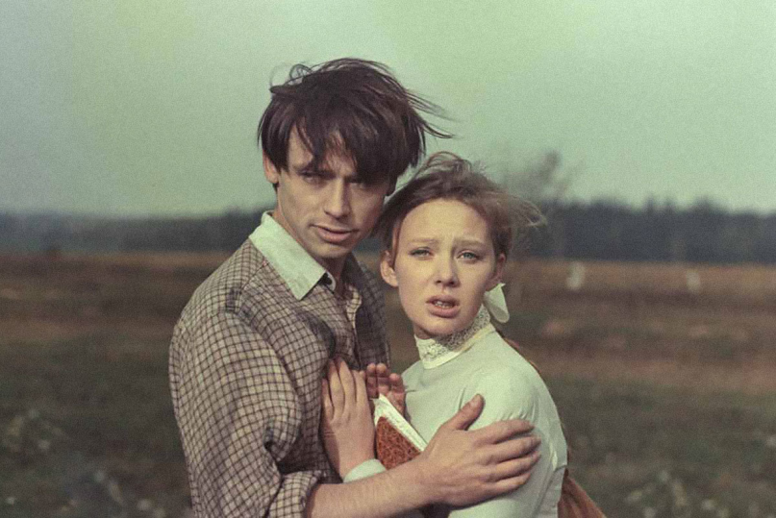
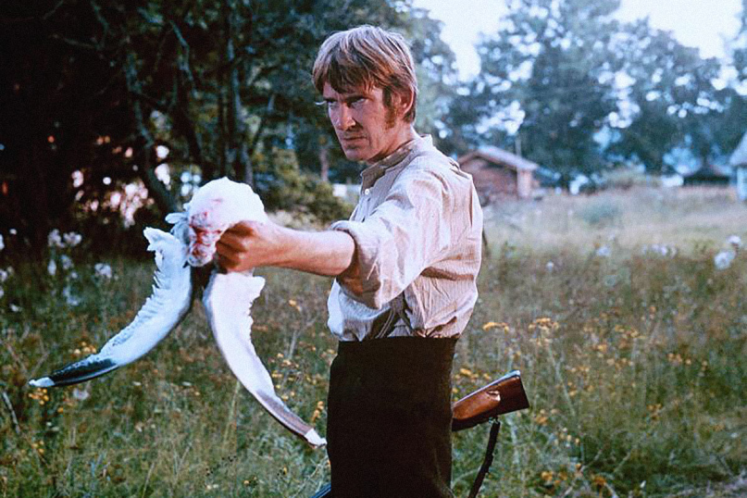

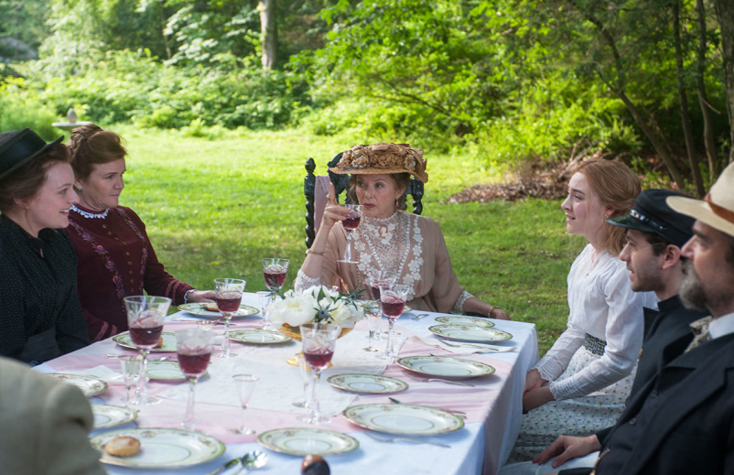
Режиссёр Юлий Карасик, СССР, 1970 год
Режиссёр Сидни Люмет, Великобритания, 1968 год
Режиссёр Майкл Майер, США, 2018 год
Экранизации

Slide 13
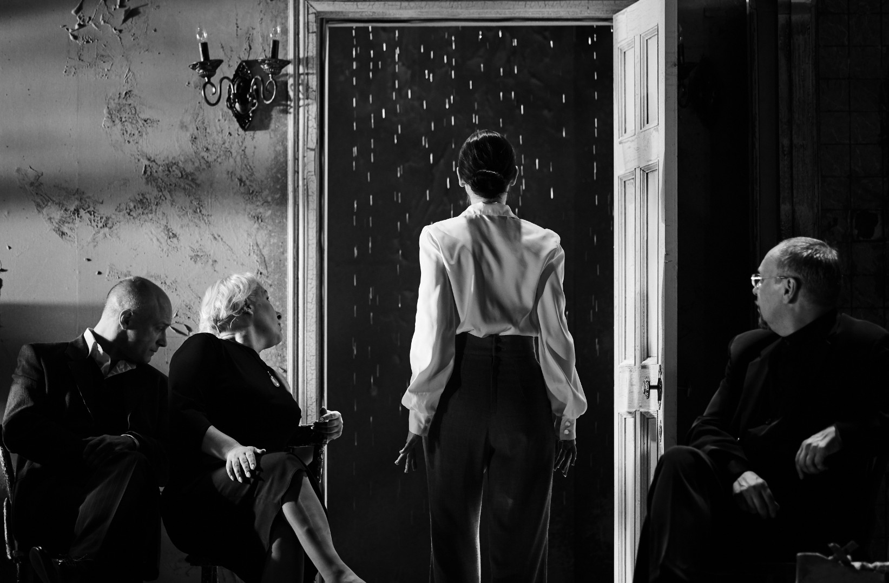
Спектакль «Чайка» в Тверском театре юного зрителя
(режиссёр-постановщик Вероника Вигг)

Slide 14

На каких символах и деталях строится пьеса?
Действие выстраивается вокруг образа-символа — застреленной чайки.
Но бытовые детали не только не игнорируются — наоборот, их гораздо больше, чем в стандартной реалистической пьесе конца XIX века. Добиваясь местами почти «гиперреалистического»* эффекта, Чехов именно с их помощью раскрывает тончайшие оттенки человеческих чувств и отношений.
* Гиперреалистический — т.е. максимально приближенный к повседневной реальности

Slide 15

К чему восходит символический образ чайки?
В мифах чайка составляет «пару» вóрону, а также связана со смертью. В романтической традиции, воспринятой и символистами, чайка нередко становится символом смятенной и тоскующей души.
В то же время чайка в романтической литературе — символ свободы и дерзости.
Эмблема Московского Художественного академического театра имени А. П. Чехова

Slide 16
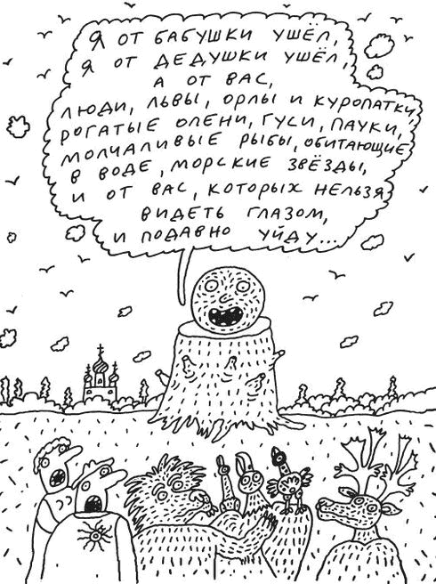
Можно ли установить конкретные источники «пьесы Треплева»?
Установить конкретный объект пародии невозможно, так как в доступных Чехову символистских текстах подобных пассажей нет. Однако в перечислении («Люди, львы, орлы и куропатки…») можно увидеть ироническую отсылку к символам евангелистов*: лев (Марк), человек (Матфей), орёл (Иоанн), а куропатка заменяет тельца (символ Луки).
* Евангелисты в христианстве — это апостолы, авторы четырёх канонических Евангелий. К ним относятся Матфей, Марк, Лука и Иоанн.

Slide 17

Почему «Чайка» приобрела статус классики и остаётся актуальной?
Зрителей и критиков можно понять: в год премьеры пьеса не вызвала ожидаемого восторга. Важно помнить, что в эпоху расцвета современной культуры, после волн авангарда* и футуризма**, «Чайка» больше не кажется такой революционной. Однако на момент своего выхода она действительно опередила своё время.
* Авангард — направление в искусстве, характеризуется стремлением к новаторству, отказом от традиционных форм и поиском принципиально новых способов выражения
** Футуризм — течение авангардного искусства, отвергающее достижения классической культуры и воспевающее наступающую индустриальную эпоху.

Slide 18

В конце XIX века быт, который был одним из ключевых элементов повествования, воспринимался как помеха, отвлекающая от сюжета и привносящая примитивность. Сейчас же медленное, размеренное повествование, с особым вниманием к обыденным, «бессмысленным» действиям, наполняющим нашу жизнь, стало неотъемлемой частью популярных терапевтических романов*.
* Терапевтические романы — это произведения, которые помогают пережить сложные ситуации, переосмыслить поведение, прошлое, неверный выбор и тревоги.
Наследие «Чайки»

Slide 19

«Чайка» не упрощает сюжет для зрителя, а, напротив, максимально приближает его к роли немого наблюдателя, который может лишь смотреть на разворачивающуюся трагедию и собирать по крупицам те части мозаики, которые скрыты в чаепитии, игре в лото и финальном выстреле за кулисами.

Slide 20
В презентации использовались материалы из:
Материалы из сети Интернет (иллюстрации);
Пьесы / А. П. Чехов ; редактор Н. Н. Кудрявцева. - Москва : Правда, 1978. - 221, [2] с.;
https://polka.academy/articles/570
16+

Slide 21

Дорогие читатели!
Благодарим за внимание!
До новых встреч!
Презентация подготовлена сотрудниками
Отдела обслуживания детей

